Slide 1


Het goede gesprek
Aan de slag met De Gesprekstool
ondernemerschap in het mkb
Een netwerk van samenwerkingsverbanden tussen beroepsonderwijs en bedrijfsleven
Notes:
Toelichten wat Katapult omvat:
Een netwerk van samenwerkingsverbanden (meer dan 550) tussen beroepsonderwijs en bedrijfsleven.
De verbinding binnen Katapult zorg voor impact.
De doelstelling van Katapult is om de samenwerking tussen onderwijs, bedrijfsleven en maatschappij te verbeteren. Bijvoorbeeld door professionals uit het bedrijfsleven die lessen verzorgen. Of door studenten die tijdens hun opleiding onderzoek doen voor een mkb bedrijf. Er participeren 134.000 studenten, 21.000 bedrijven en 19.000 docenten in deze samenwerkingsverbanden.
Het is een non-profit organisatie.
Ze verzamelen alle publiek-private samenwerkingen in Nederland, organiseren ontmoetingen, verzamelen relevante kennis over samenwerken en bieden één op één hulp aan van experts.

Slide 2
Werken met de gesprekstool
De context: ondernemers en uitdagingen
Het goede gesprek
Achtergrond van de tool:
  wie zijn de makers
  hoe is de tool gemaakt
Wat levert de tool op

Slide 3
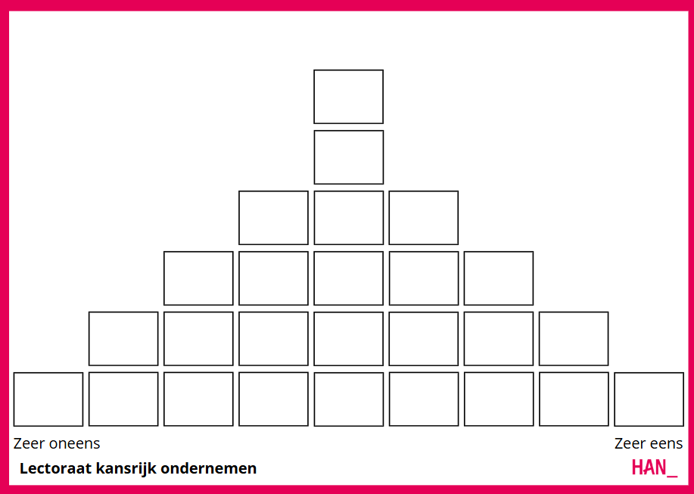
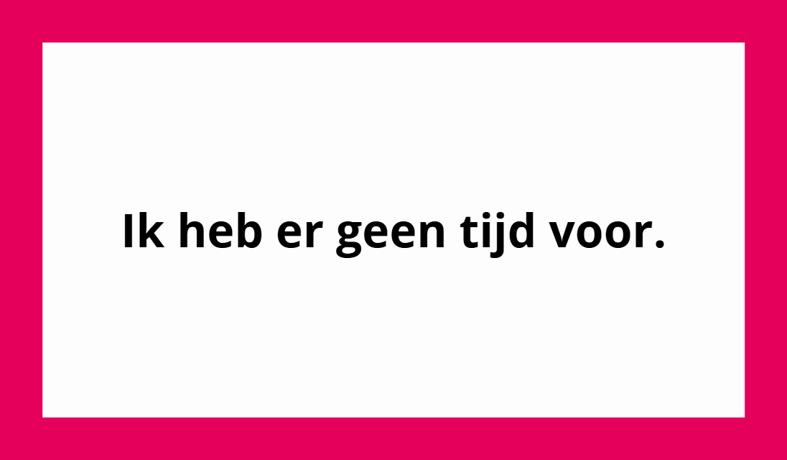
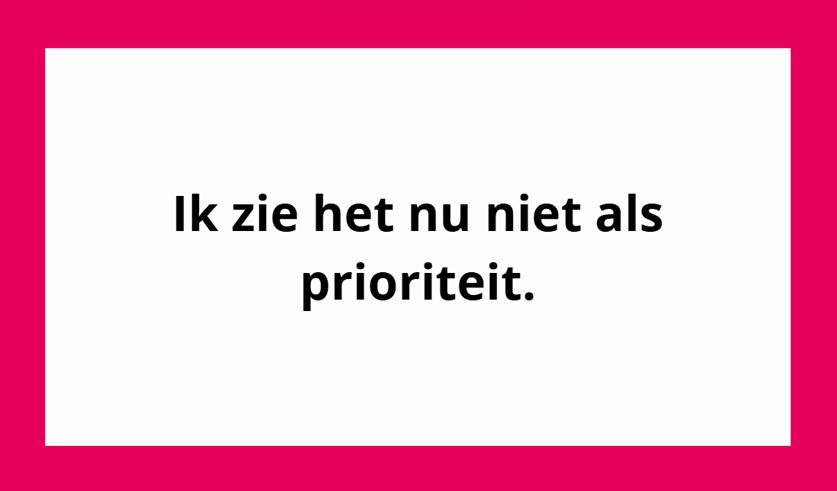
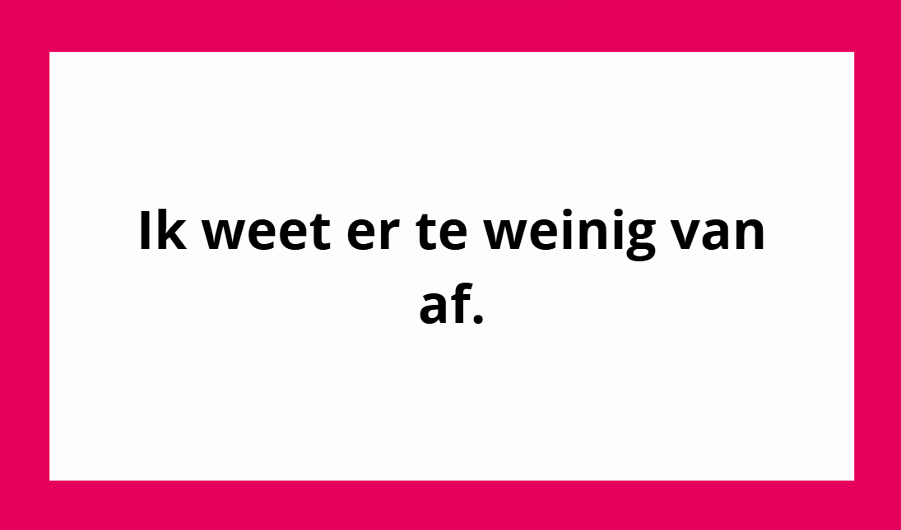
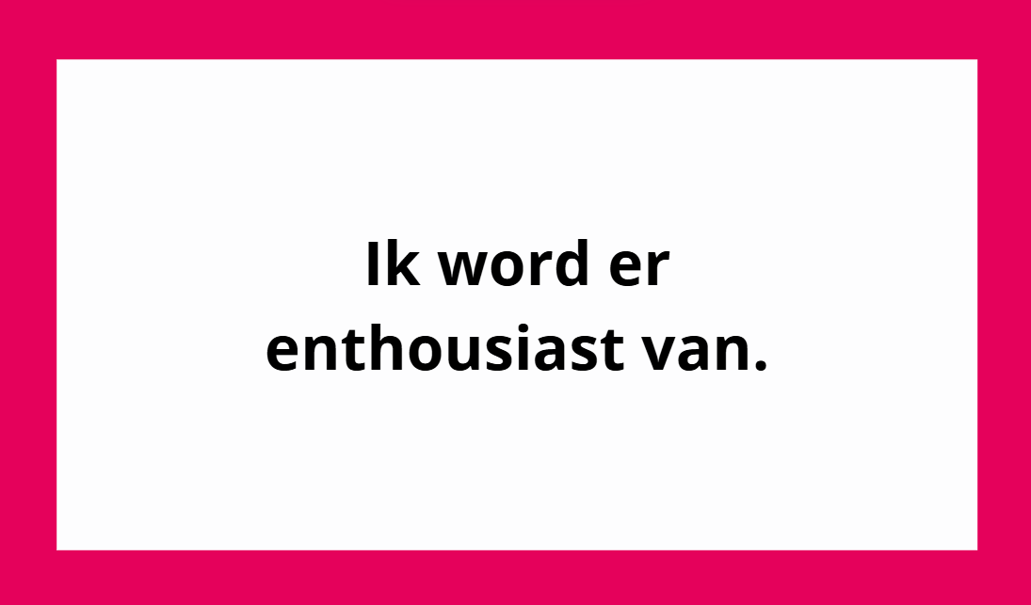
Spelregels tool
Neem de transitie verduurzaming / digitalisering in gedachten waar jij je nu op richt
Geef met hulp van de kaartjes aan hoe jij denkt en voelt over deze transitie
Pak de kaartjes met uitspraken en leg die in één van de vakjes op het speelbord:
Links: ik ben het er volledig mee oneens
Rechts: ik ben het er volledig mee eens
Verticale as heeft géén betekenis
Kaartjes moeten in de vakjes gelegd worden, niet er buiten
(TIP: maak eerst drie stapels: eens, neutraal, oneens en verdeel daarna in detail)
Notes:
Spelregels:
Verticale as heeft géén betekenis. Het gaat om de horizontale verdeling (de uitersten links en rechts). De discussie zit hem in de uiteinden de drie linker en rechtervakken.
Je moet het speelbord gebruiken
Tip: Maak eerst drie stapels grove verdeling maken en dan precies neerleggen
De ondernemer legt in stilte de kaartjes op het tableau.
Overige deelnemers sluiten aan.

Slide 4
De achtergrond
Leer meer over wie en wat achter de gesprekstool zit…

Slide 5
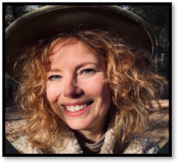
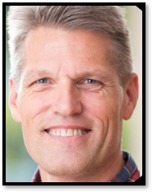
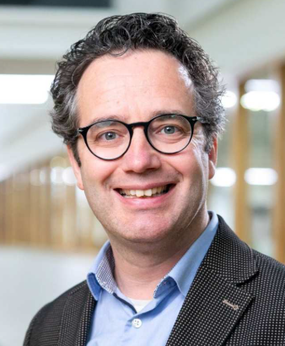
de makers
Janneke Delisse - HAN
Antoine van den Berg - HAN
Thomas Lans - HAN

Slide 6
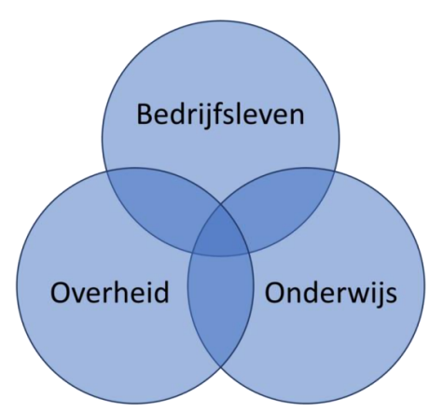
Wat is een PPS?
Een samenwerking tussen werkveld, onderwijs en de publieke sector (overheid)
Met als doel het aanpakken van maatschappelijke uitdagingen
Om de kloof tussen onderwijs en de arbeidsmarkt te verkleinen
Steeds meer studenten opleiden voor problemen van morgen
Innovatie van het werkveld bevorderen
Notes:
Wat is een publiek private samenwerking?
We leven in een wereld vol veranderingen: de technologie, maatschappelijke verhoudingen, de manier waarop we zaken doen, alles is in beweging. Al die veranderingen hebben invloed op het werk dat we doen, de kennis die we leren en de manier waarop we leren. Dan ligt het gevaar van een mismatch tussen wat het onderwijs biedt en wat de werkvloer eist snel op de loer. Hoe zorgen we ervoor dat kennis en praktijk gelijke pas houden? Om die kloof te overbruggen is lef nodig. Lef om nieuwe oplossingen een kans te geven, om anders te denken en meer samen te werken. Alleen gaat dat gepaard met versnippering, grote gelduitgaven en energieverspilling. Daarom bundelen we de ideeën en initiatieven in een beweging tussen beroepsonderwijs, bedrijven en maatschappij. Precies dát is pps, verbinden en kennis delen in een publiek private samenwerkingsvorm. En Katapult is de onafhankelijke aanjager achter al die samenwerkingen.

Slide 7
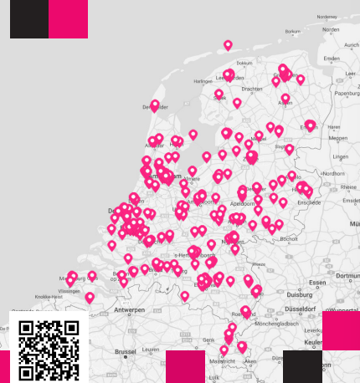
Wat Verzorgt katapult voor de PPS-en?
Monitoring: impact van samenwerkingsverbanden
Urgentie van samenwerking zichtbaar maken
Best practices centraal delen
Kennisbank over publiek-private samenwerking
PPS landkaart beschikbaar

Slide 8
Context(1)
Toegenomen belangstelling voor ondernemerschap
  Zowel nieuwe bedrijven als bestaande mkb-bedrijven door wendbaarheid en toekomstbestendigheid
  Hebben een cruciale rol voor de lokale economie (verantwoordelijk voor 70% werkgelegenheid en 99% van de bedrijven)
  Worden geconfronteerd met uitdagingen zoals digitalisering, verschuivingen op de arbeidsmarkt, klimaat- en energietransitie
  Vraagt om EEN ONDERNEMENDE MINDSET: kennis hebben van mogelijkheden en het voortdurend herkennen en benutten van kansen om de toekomstbestendigheid van het bedrijf te waarborgen
  Uitdaging? Formuleren van behoeften en het vinden van het juiste advies door versnippering in het aanbod van ondersteuningsmogelijkheden
Notes:
Dus niet alleen in het ondernemend denken maar ook in ondernemend zijn en handelen.

Slide 9
Context (2)
Rol weggelegd daarin voor Publiek-Private-Samenwerkingsverbanden (PPS-en)
  Bundeling van expertise en middelen van kennisinstellingen, overheden en bedrijven
  Biedt oplossing voor de uitdagingen van verduurzaming en digitalisering
  Bij het identificeren van kansen en het wegnemen van drempels om eerste stappen te kunnen zetten (= 2e lijn van ondersteuning)

Slide 10
Hindernissen voor PPS’en
  Slechts een deel van de ondernemers worden door PPS’en bereikt
  Grootste deel wordt NIET bereikt (96%)
  die groepen noemen we
  de latente MKB’er in het onderzoek
Maken onderdeel uit van de groep mkb’ers die nog niet door PPS-en worden bereikt
Zijn mbt digitalisering en verduurzaming nog maar beperkt in actie gekomen (eerste stappen aan het zetten in het verkennen van kansen)
Zien hun acties (nog) niet in het licht van een PPS
Ondernemers met bedrijven tussen de 5-50 medewerkers
Notes:
Groep koplopers worden wel bereikt maar niet het brede mkb = het peloton.
Het bereiken van dat peloton wordt echter steeds belangrijker, om belangrijke transities zoals de energietransitie te kunnen realiseren alsook om productiviteit te kunnen vergroten en concurrerend te kunnen blijven.
Beide opgaven zijn op dit moment zeer relevant voor het brede mkb, denk bijvoorbeeld aan zero-emissiezones, gebruik van circulaire materialen of eenvoudige AI-toepassingen.

Slide 11

Hoe kunnen PPS-en hun bereik
en ondersteuning richting de latente MKB’er verbeteren?
Afbakening: Digitalisering & verduurzaming
Notes:
= de hoofdvraag van het onderzoeksproject
Dit onderzoek analyseert de werkzame principes van PPS’en in het zien en benutten van kansen van deze groep mkb’ers en onderzoekt hoe deze structuren effectiever kunnen bijdragen aan het proces en gedrag van het zien, evalueren en benutten van kansen. Het doel is om te identificeren welke factoren bijdragen aan succesvolle PPS’en en hoe deze kunnen worden opgeschaald om deze bredere groep ondernemers te ondersteunen.
AFBAKENING transitiethema’s: Dit zijn op dit moment twee transitieopgaven die van grote impact zijn op het brede mkb en die ook ‘top-of-mind’ zijn (KvK, 2024).

Slide 12
Een Gesprekstool
Literatuurstudie en beleidsanalyse van rapporten over PPS en ondernemerschap/mkb
Interviews met vertegenwoordigers PPS-en
Interviews en surveys onder (latent) ondernmende MKB’ers
Notes:
Literatuurstudie en beleidsanalyse van bestaande rapporten/rapportages over PPS en ondernemerschap/mkb.
Interviews met vertegenwoordigers van PPS’en waarin succesfactoren en uitdagingen van het betrekken en ondersteunen t.a.v. de (latent) ondernemende mkb’ers t.a.v. de verduurzaming en digitalisering worden geanalyseerd.
Interviews en surveys onder (latent) ondernemende MKB’ers om hun ervaringen en drempels in kaart te brengen.

Slide 13
Hoe de tool ontworpen is
  Gekeken wat de PPS’en doen (onderzoeksgroep 1)?
      Wat doen PPS’en al?
      Wat werkt wel/niet in hun huidige aanpak?
      Wat denken zij zelf wat de oorzaak is?
  2) Gekeken wat de latente MKB’ers doen (onderzoeksgroep 2)?
      Wat is de situatie van de ondernemer
      Hoe zoeken MKB’ers naar hulp (Customer Journey)
      Welke rol speelt de ondernemende mindset

Slide 14
Gevoerde Interviews met PPS-en
Interviews werden afgenomen door docent-onderzoekers
Deelnemende PPS-en:
  EnTranCe
  Automotive Center of Expertise
  KennisDC Logistiek
  Consortium Melkvee & Business
Drie betrokkenen per PPS.
Start met programmamanager/vergelijkbare rol
Kijkkader is: customer journey en de kritieke momenten per touchpoint in de interactie tussen bedrijfsleven en PPS
      Fase 1: bewustzijn
      Fase 2: overweging
      Fase 3: daadwerkelijke samenwerking
      Fase 4: service na de samenwerking
      Fase 5: loyaliteit van mkb-bedrijfsleven richting PPS
Notes:
Antoine en Janneke houden link in de gaten of respondenten zich aanmelden en geven seintje aan docent-onderzoekers om respondent te benaderen.
Maken spread sheet in Excel waarin bijgehouden wordt wanneer interview is gepland – gehouden – transcript gemaakt etc.

Slide 15

Interviews met (latente) ondernemende MKB’ers
Interviews worden afgenomen door student-onderzoekers
Achterhalen van de houding en ervaringen met ondersteuning bij transitie
vraagstukken als verduurzaming en digitalisering
40 mkb’ers interviewen
(moeten actief zijn in sector PPS)
Onderwerpen:
  Zicht van mkb’er op ontwikkelingen en transities
  Beleving mkb’er van de ondersteuning door PPS-en en andere initiatieven
  In beeld brengen ondernemende mindset (gesprekstool)
  Verwachting mkb’er t.a.v. samenwerking en ondersteuning
  Vooruitblik en ondernemerschap
Notes:
Hoe komen ze aan kaartjes/spelbord?

Slide 16
Het proces
Procedure interviews plannen:
  Stap 1: respondenten uitgenodigd door PPS-en/docent-onderzoekers
  Stap 2: respondent geeft door invullen digitaal formulier aan mee te willen werken
  Stap 3: Onderzoekers houden formulier in de gaten wie toestemming heeft gegeven en verwerken dat in Excel, wijzen interviews toe aan studenten en mailen de desbetreffende student
  Stap 4: als interview is toegewezen benadert de student zelf de respondent om een interview in te plannen (fysieke afspraak ivm spel)
  Stap 5: student noteert in Excel wanneer interview plaatsvindt en houdt verdere voortgang per interview bij (transcript gemaakt, etc.)
Elk interview wordt opgenomen
Verwerking interview:
  Stap 1: opname opslaan in de gezamenlijke werkmap
  Stap 2: transcript maken van opname (woordelijk uitgewerkt dus zonder ‘uh’, ‘ah’, emoties, stiltes, dubbele woorden, etc.) middels amberscript (nog toegang krijgen) Let op: handmatig nalopen!!
  Stap 3: transcript anonimiseren
  Stap 4: voortgang noteren in Excel
  Spelbord en kaartenset opsturen naar onderzoekers
Notes:
Vragen: mogelijk voorstellen eerste interview samen met docentonderzoeker te doen? Dat interview opnemen en allemaal terug laten kijken

